Slide 1
«Обслуживание покупателя в аптечной организации в реальном режиме»
по специальности
33.02.01 Фармация
МДК 03.01 Организация деятельности аптеки и ее структурных подразделений
ПМ 03 Организация деятельности структурных подразделений аптеки и руководство аптечной организацией при отсутствии специалиста с высшим образованием
Студент: Гасанова Э.Х. Руководитель: Казакова Е.Н.
Красноярск
2019

Slide 2
Приветствие
Фармацевт встречает покупателя стоя, улыбаясь, и первым приветствует его.
Обязательные фразы:
Здравствуйте!
Добрый день/утро/­вечер!
Что Вас ­интересует?

Slide 3
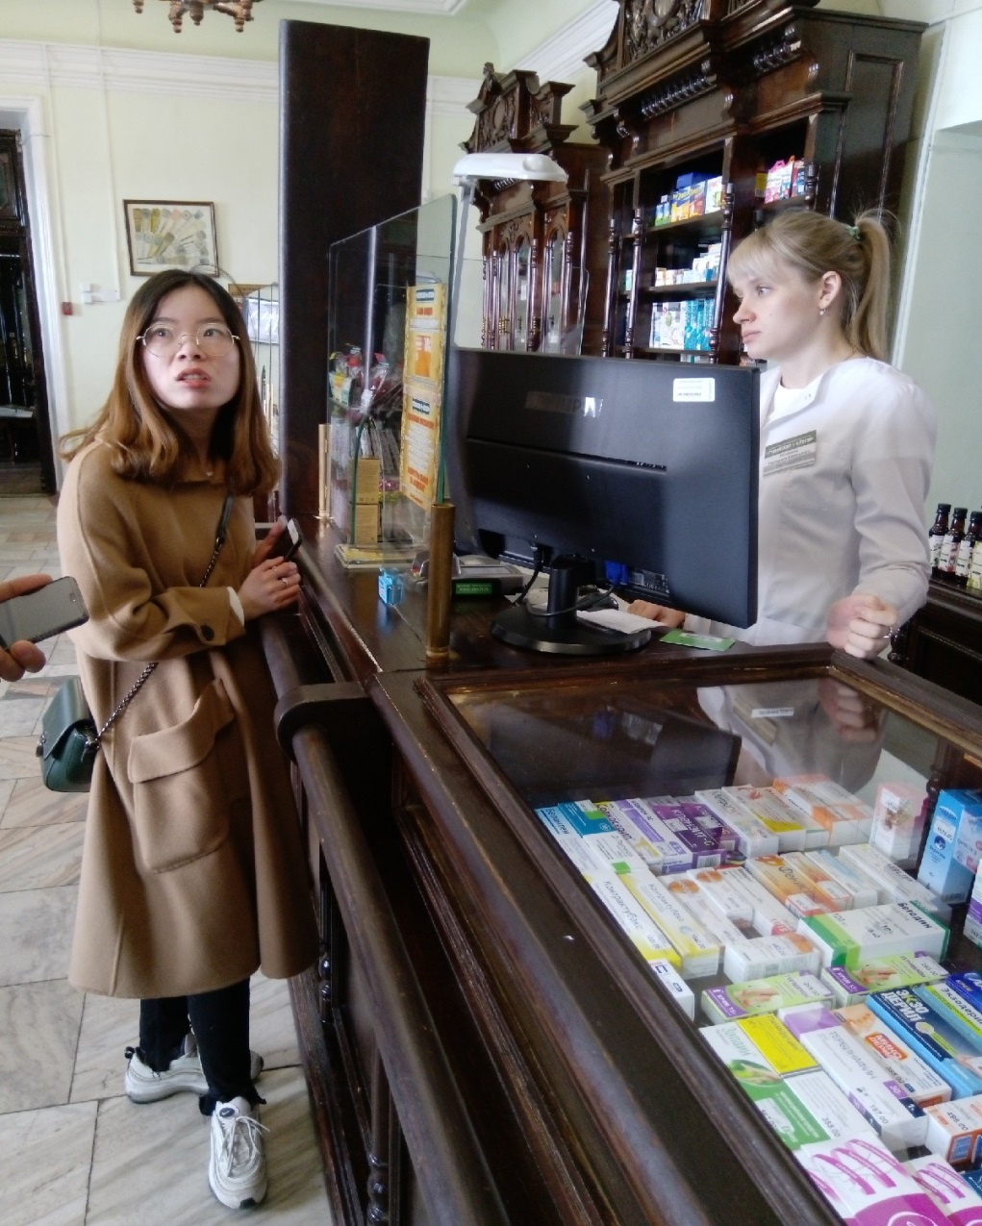
Обслуживание
Фармацевт выслушивает клиента и задает вопросы.

Slide 4
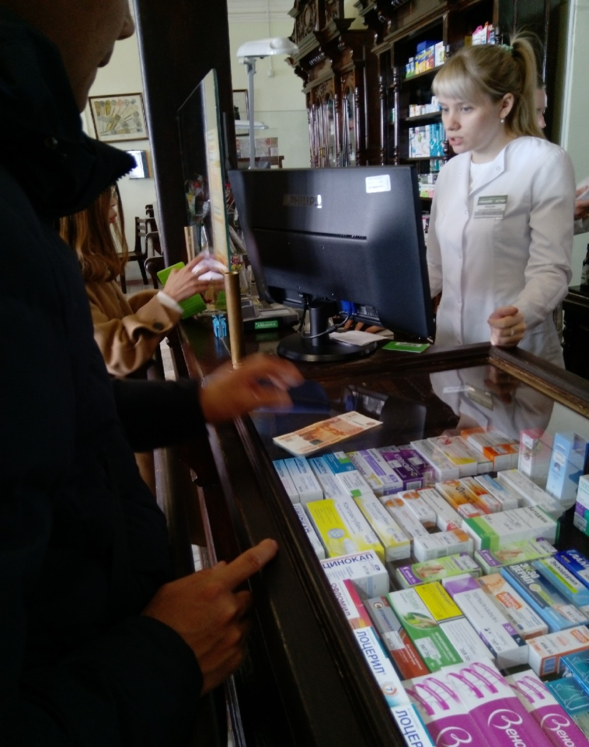
Консультация
Фармацевт консультирует покупателя и отвечает на вопросы.

Slide 5
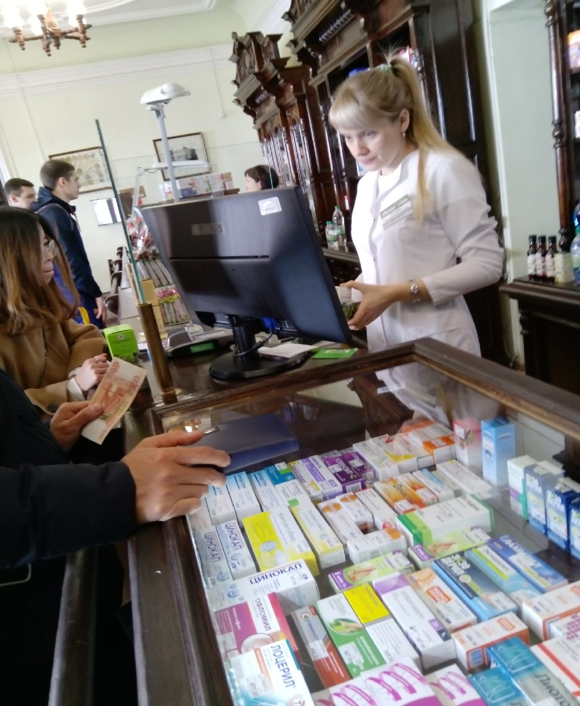
Приобретение товара
Как покупатель принял решение о приобретении товара, фармацевт пробивает его по штрих-коду.

Slide 6
Выдача денежных средств «сдача»
Фармацевт печатает чек и выдает сдачу, отдает его покупателю.

Slide 7
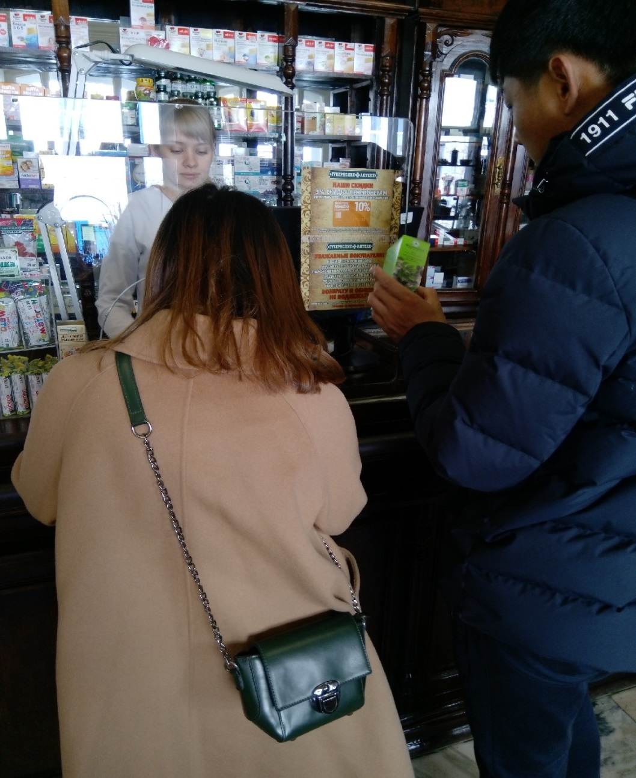
Завершение работы с клиентом
Фармацевт отдает товар в руки клиенту.
Основные фразы:
До свидания!
Не болейте!
Выздоравливайте!

Slide 8
Спасибо за внимание!

